Slide 3
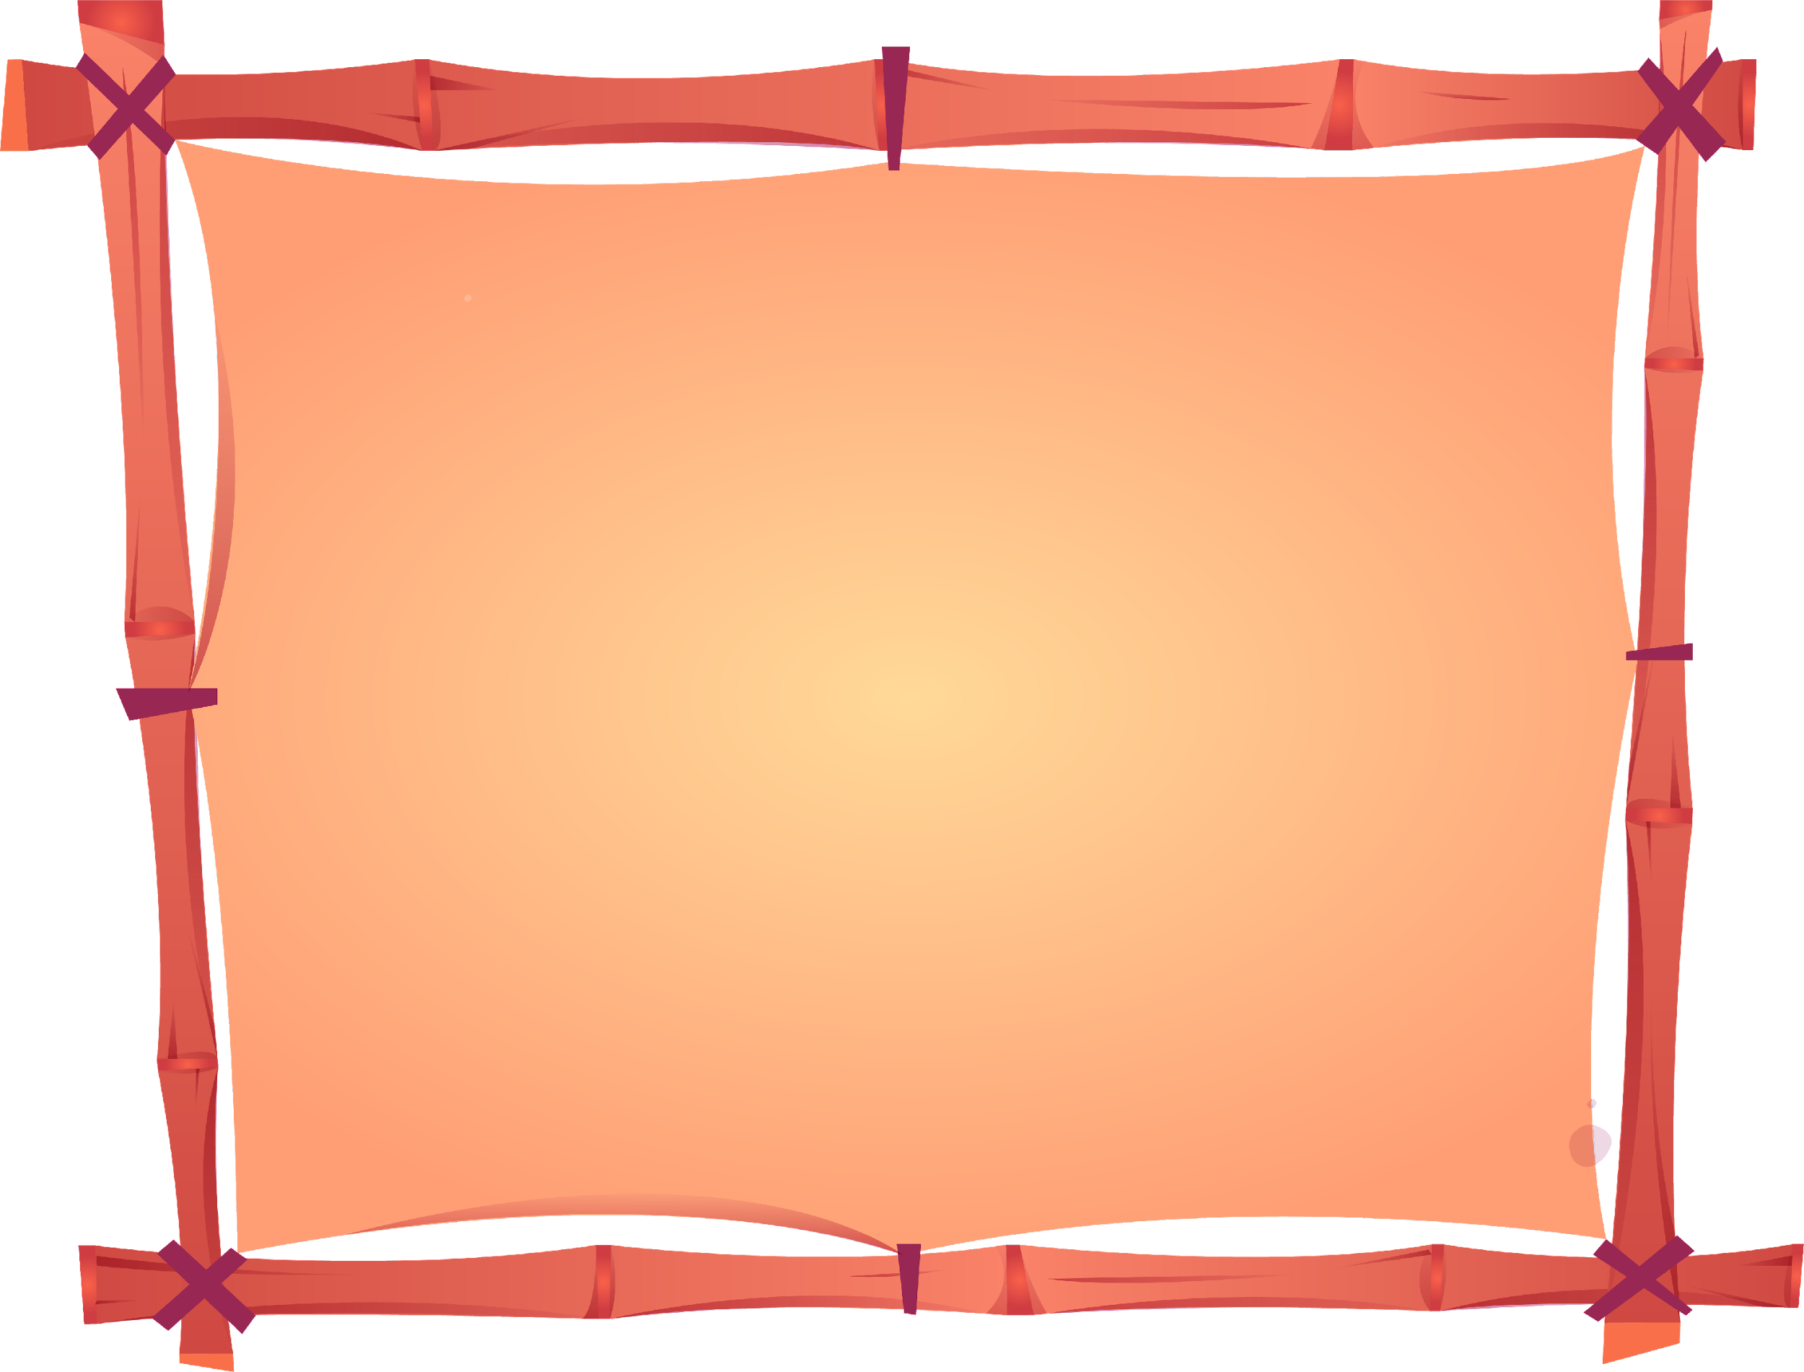
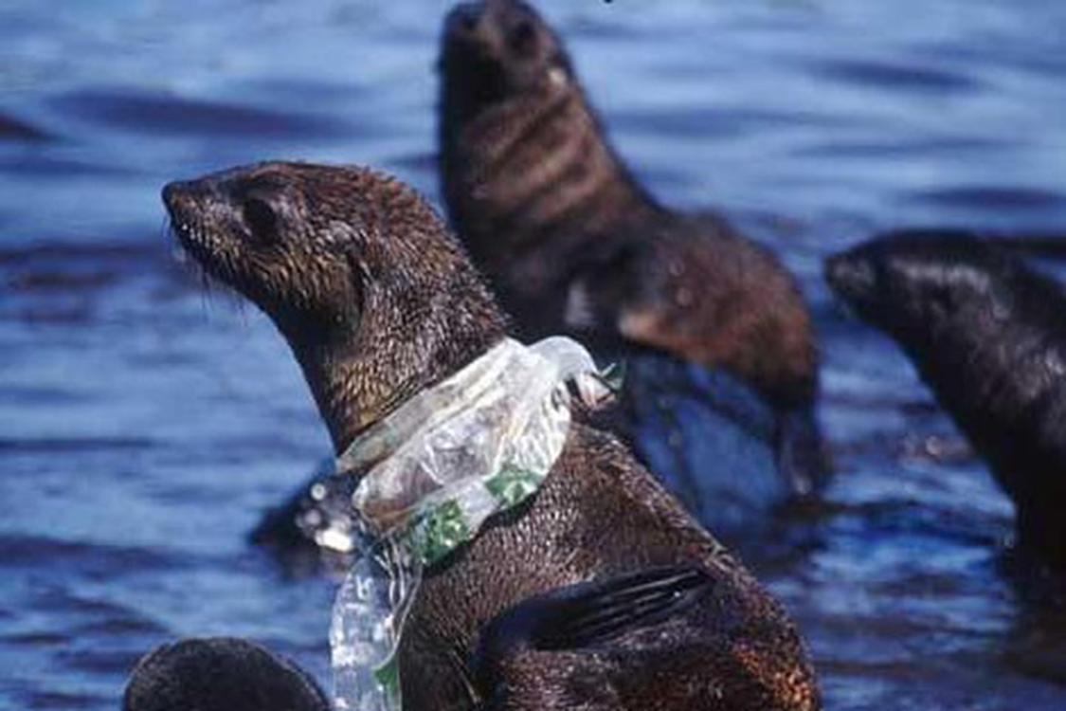
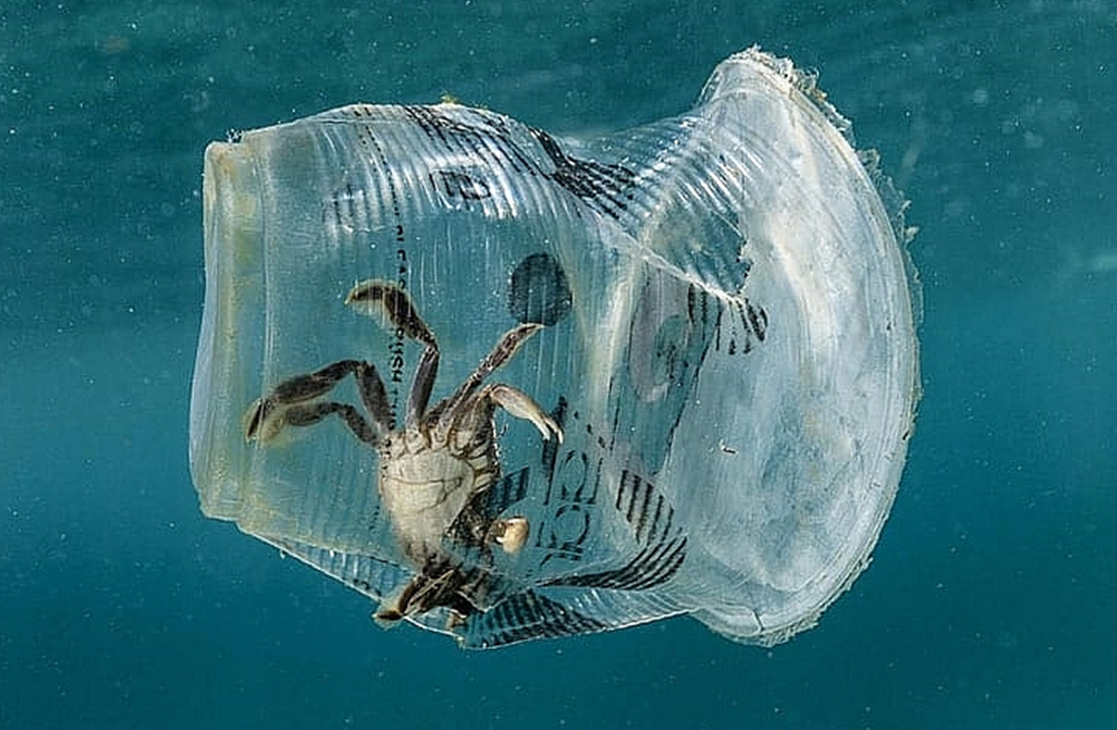
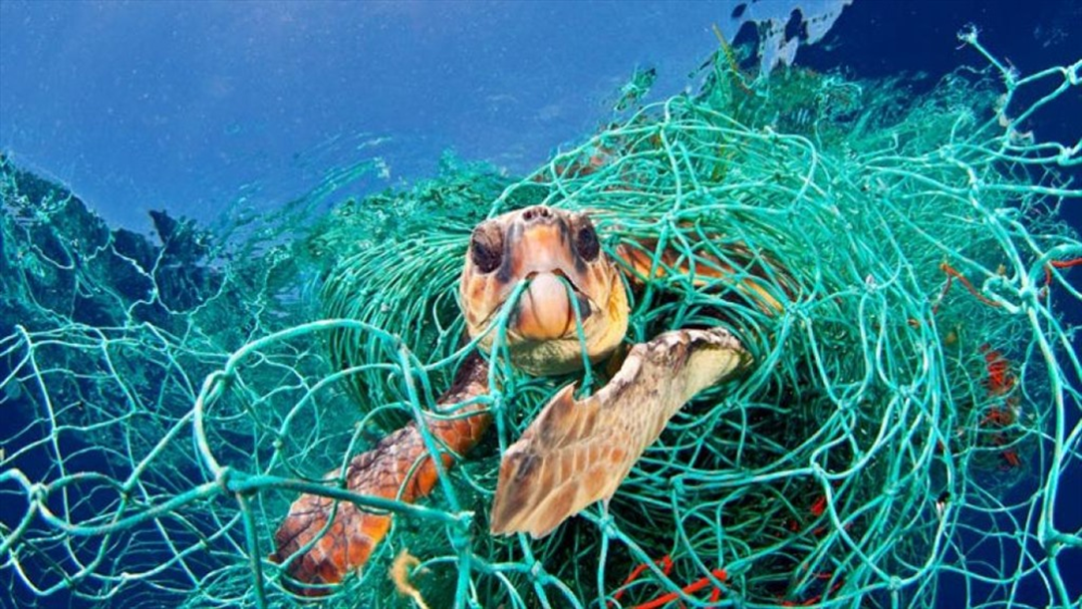
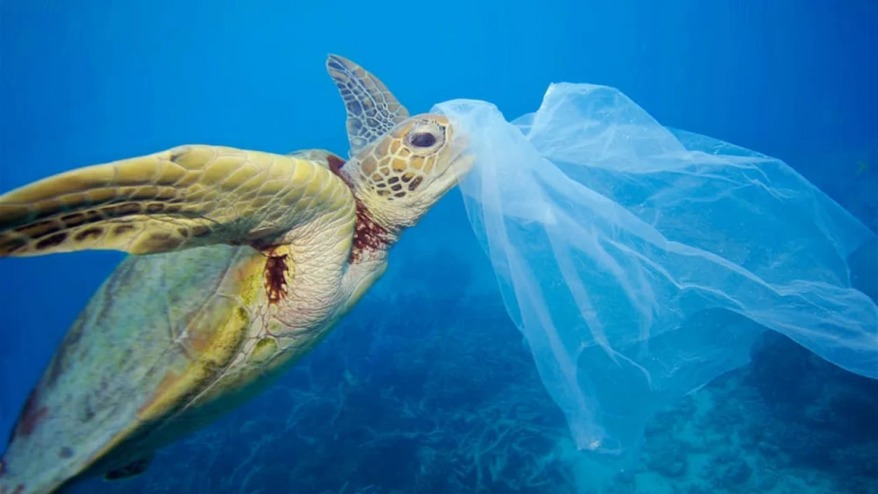
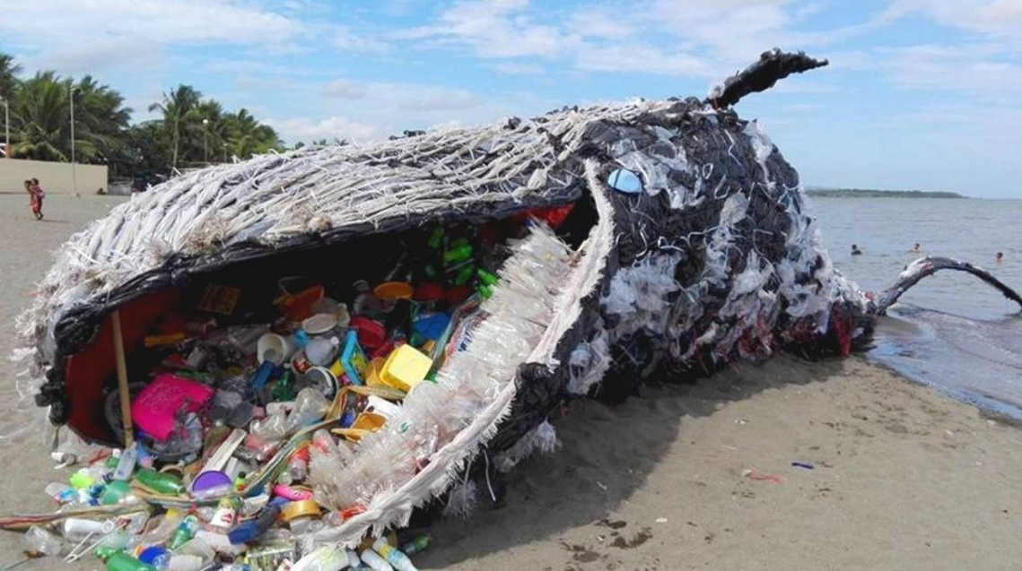
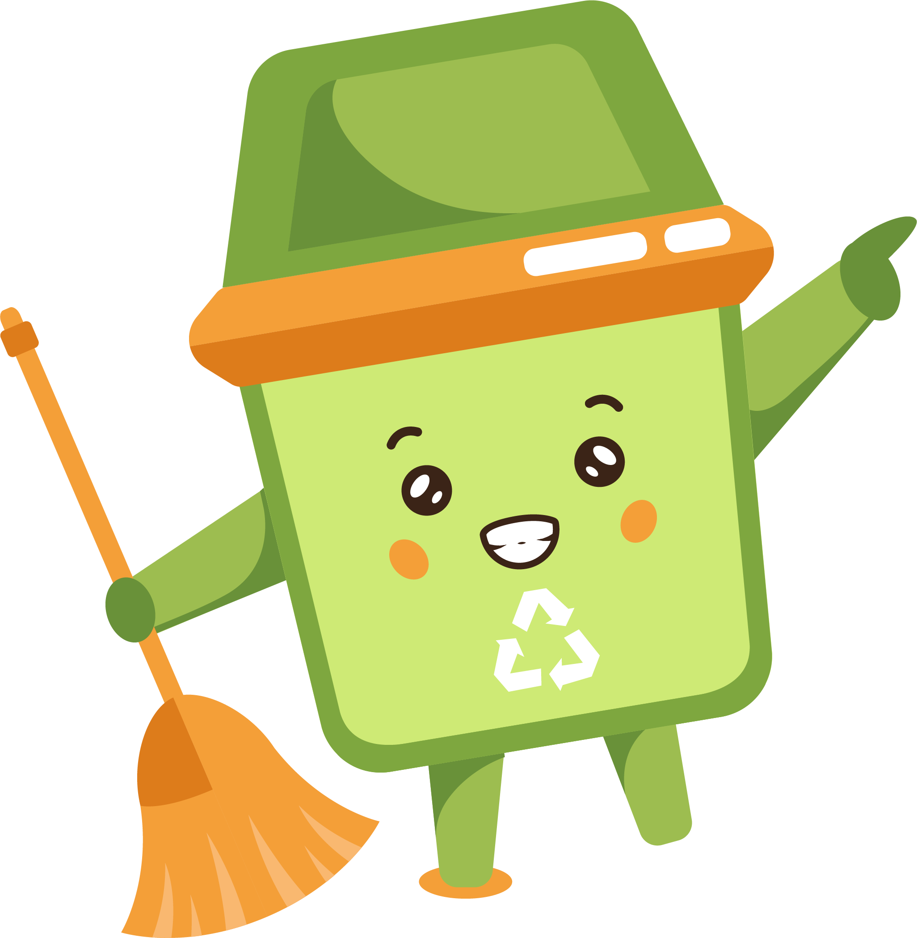
Rác thải làm bằng nhựa, khó phân hủy nên nó tồn tại rất lâu.
Bạn hãy nhìn xem, rác thải nhựa đang gây ra chuyện gì cho các loài sinh vật.
RÁC THẢI NHỰA LÀ GÌ? RÁC THẢI NHỰA GÂY RA ĐIỀU GÌ?

Slide 4
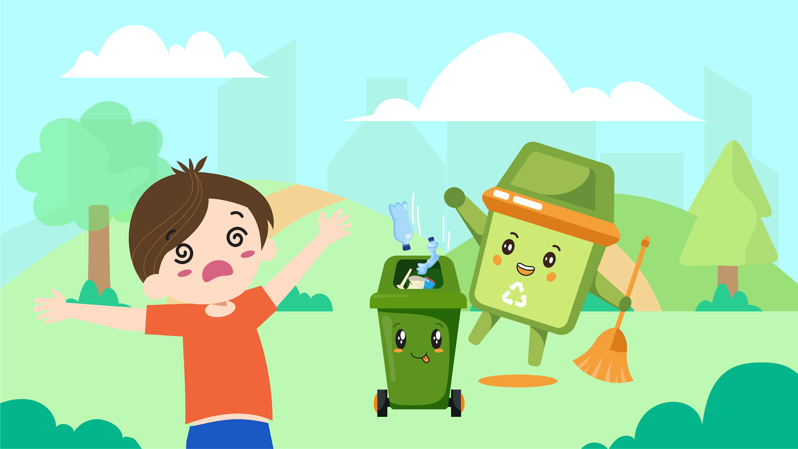
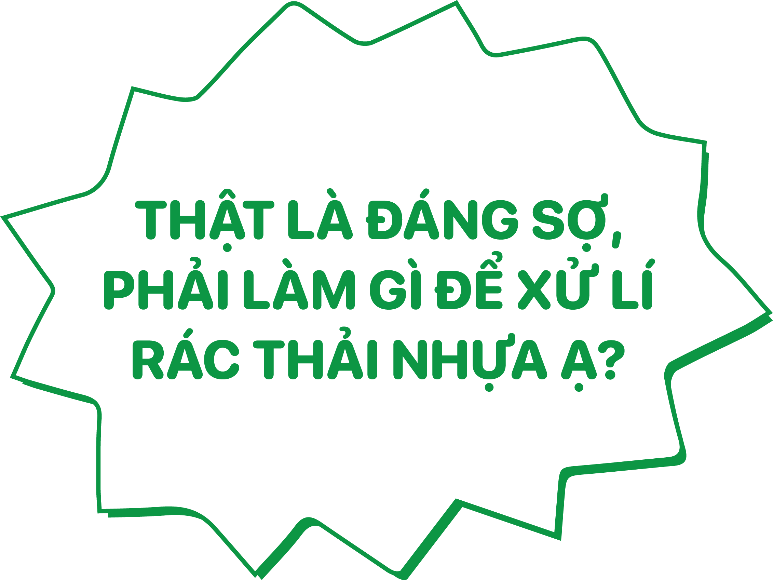
Việc xử lý là của các nhà khoa học, còn chúng mình thì cần tìm các thứ khác thay thế nhựa và nilon!
Sợ quá! Nhưng phải làm thế nào để xử lý rác thải nhựa bây giờ?

Slide 5
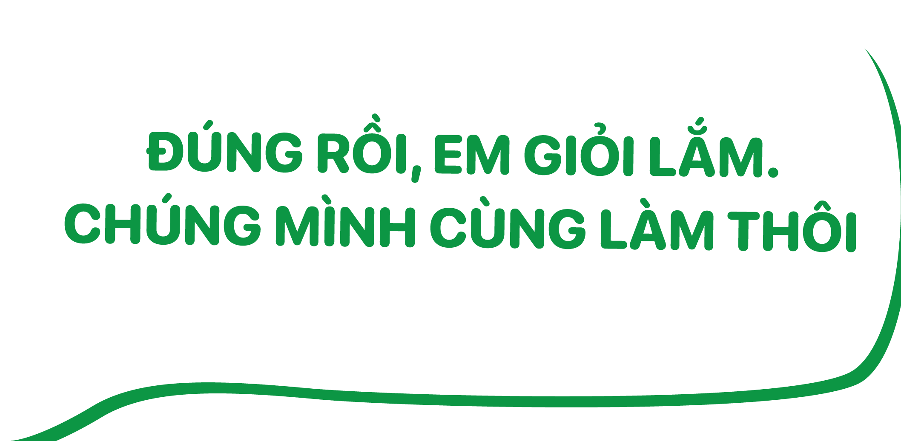
A, thế thì tớ biết rồi. Làm túi giấy!
Đúng rồi! Bạn giỏi lắm. Mình cùng làm thôi.

Slide 7
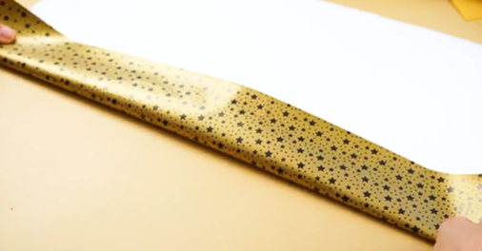

Slide 8
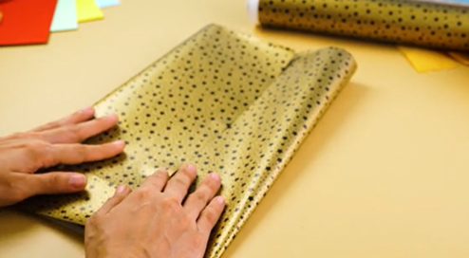

Slide 9
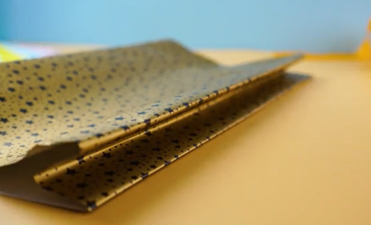

Slide 10
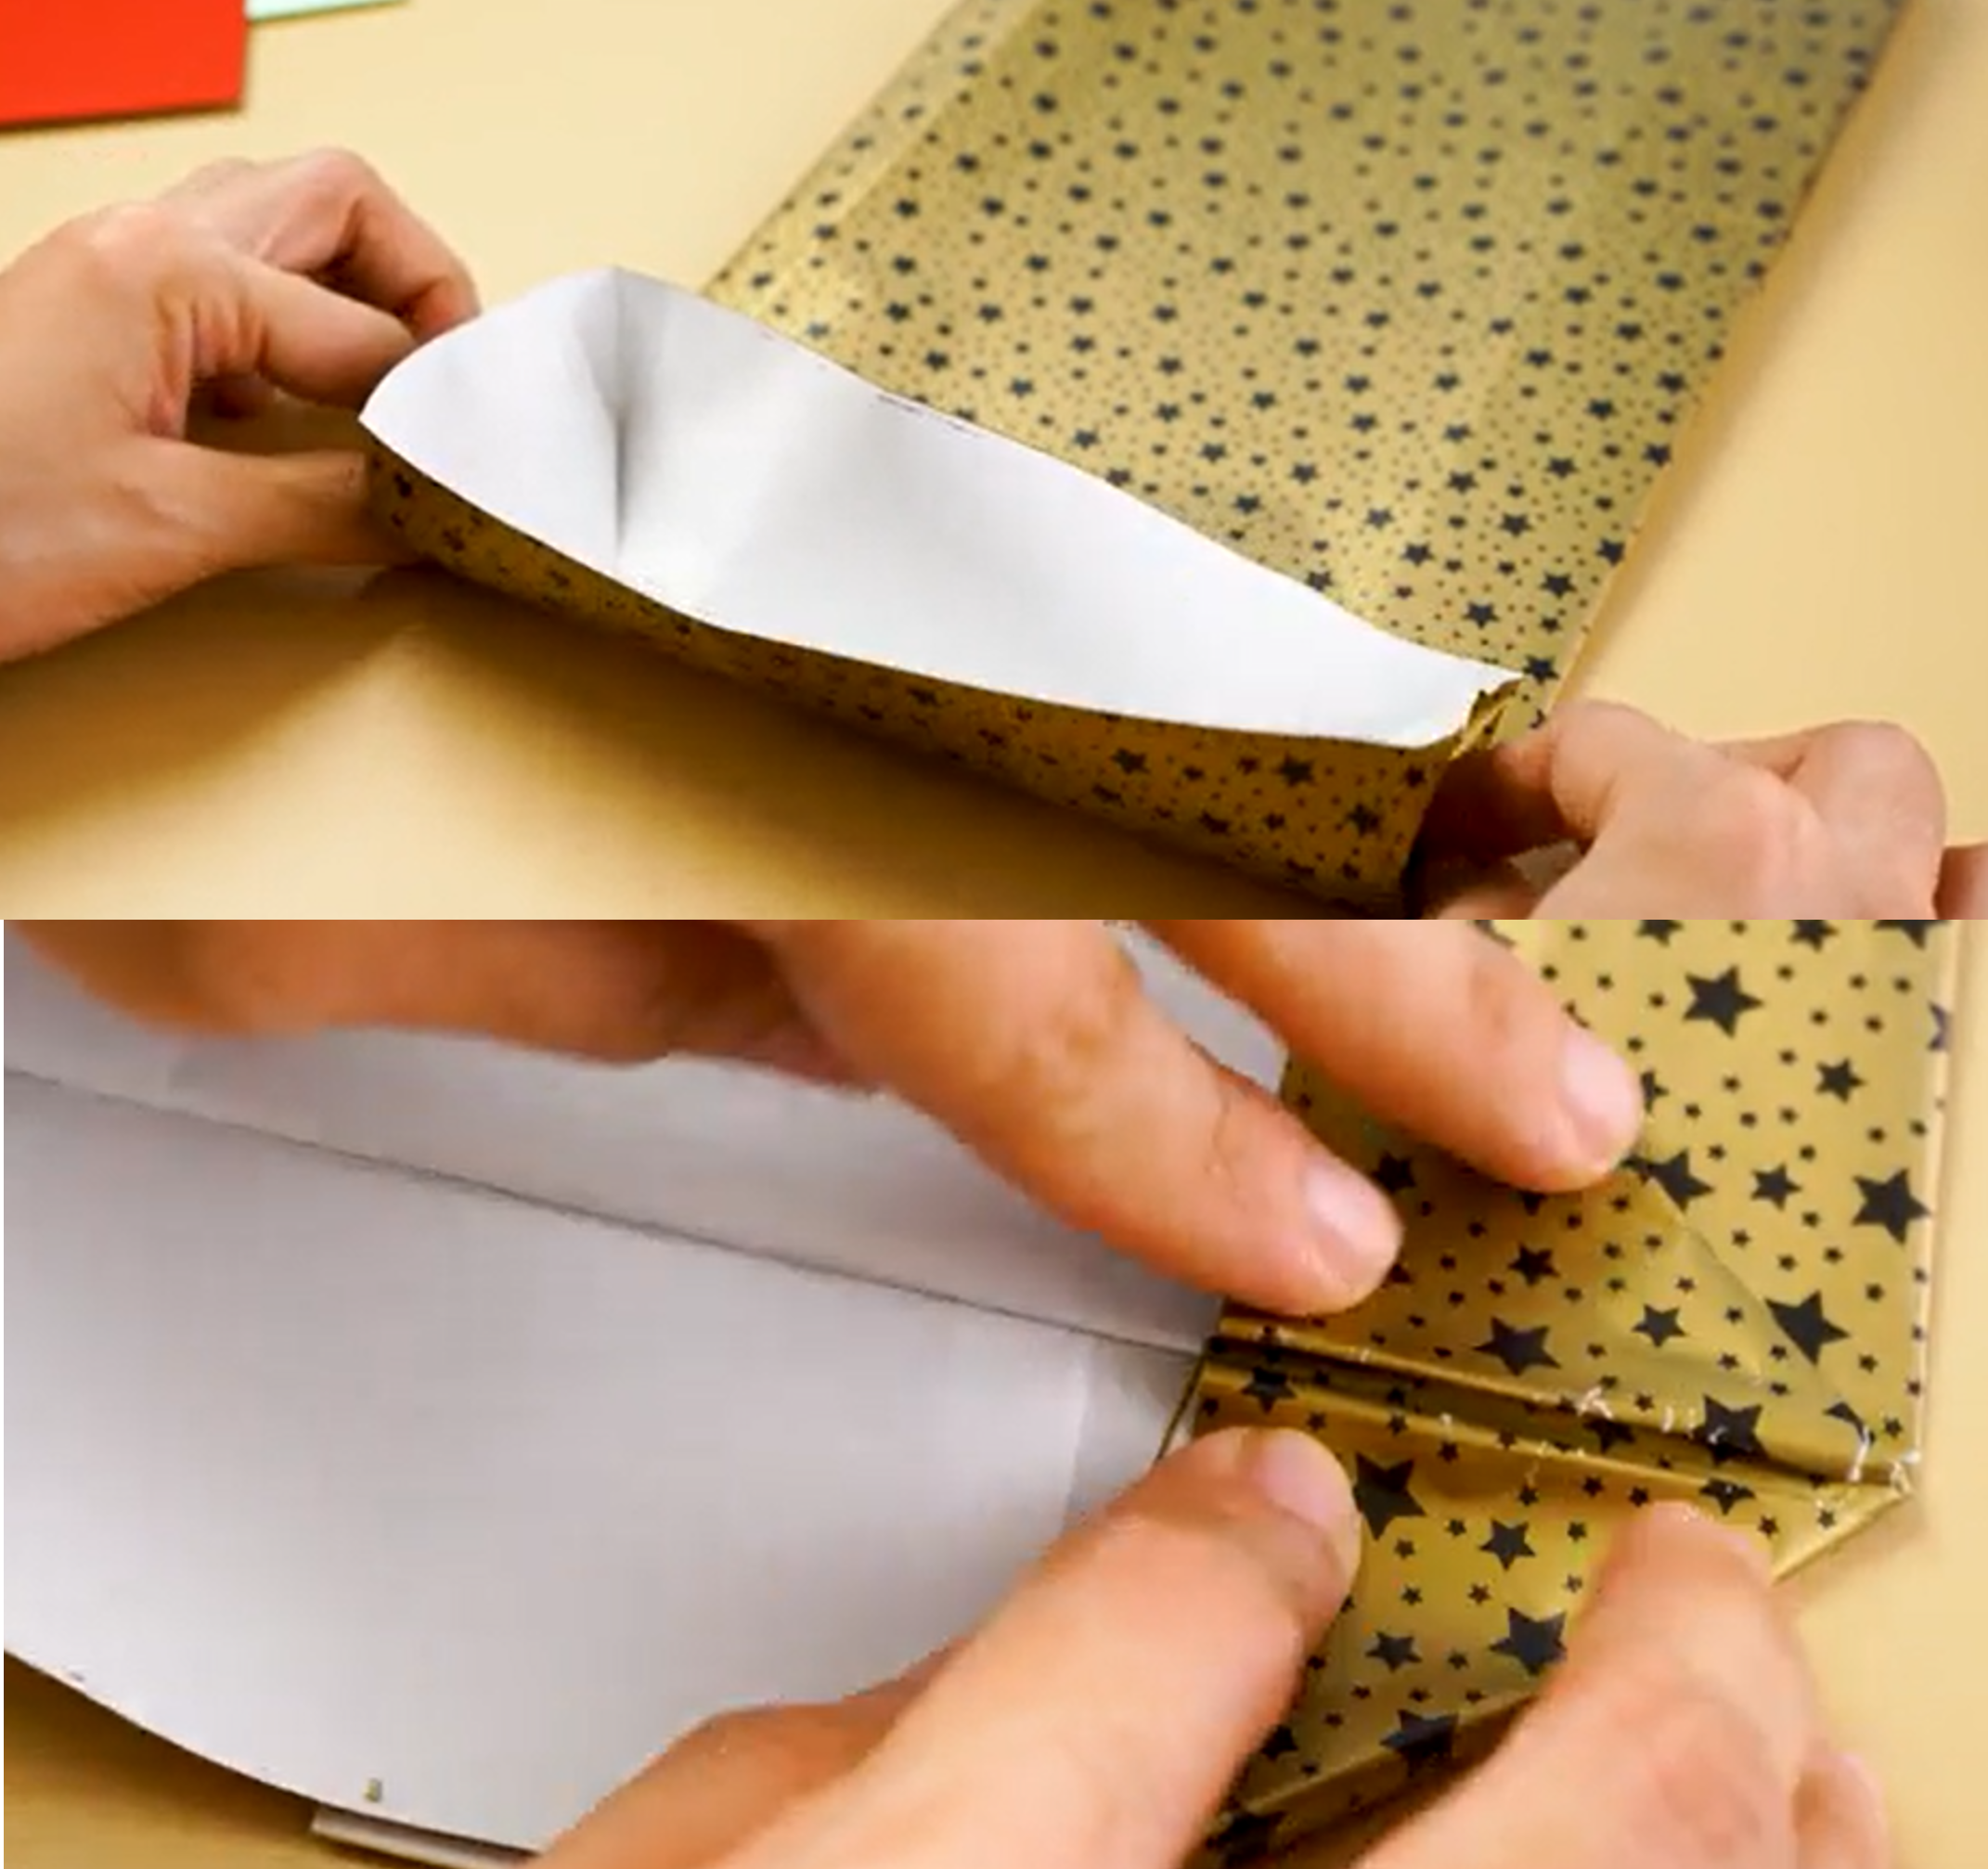

Slide 11
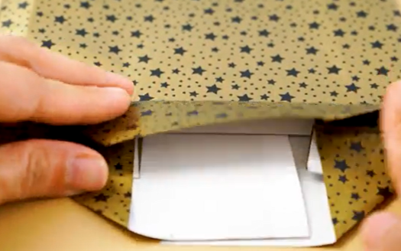

Slide 12
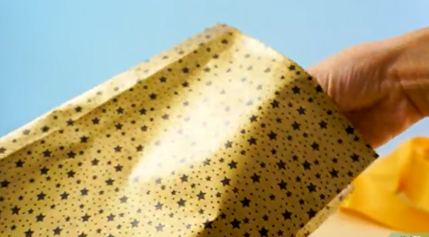

Slide 13
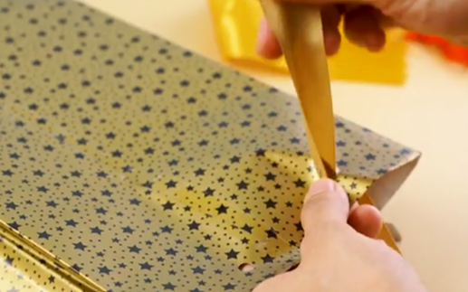

Slide 14
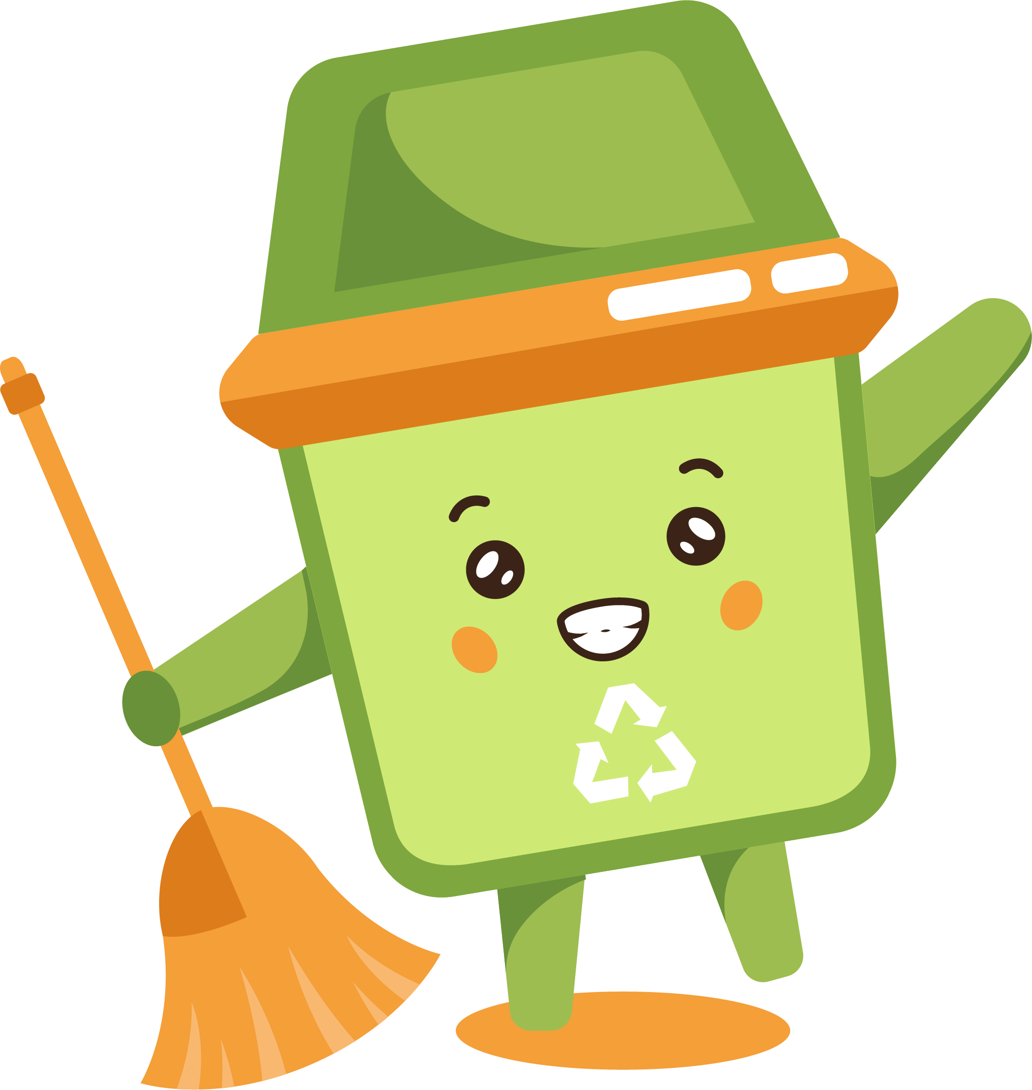

Slide 15
Bạn ơi, đổi túi cho
tớ nhé!
Vâng, túi này có hại cho môi trường. Mình hạn chế sử dụng ạ.
Bạn cần túi nilon à?
Đây nhé!
Làm túi giấy xong, mình cũng cần đổi túi giấy đã làm với
túi nilon để mọi người dần quen với việc sử dụng túi giấy.

Slide 16
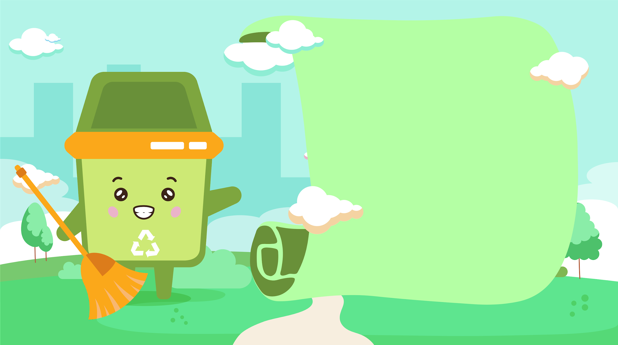
Ngoài ra, chúng ta cũng nên thay
đổi thói quen sống:
1.Giảm tối đa việc sử dụng các sản phẩm nhựa dùng 1 lần như bát nhựa, thìa nhựa…
2. Nên dùng sản phẩm mây tre đan.
3. Bảo quản đồ dùng cẩn thận để tái sử dụng được nhiều lần.

